Slide 1
Csáki Frigyes 1921-77
Vajk István

Slide 2
Csak a jövő biztos. A múlt állandóan változik.
Könnyű a ma emberének: ott a web, „minden információ” beszerezhető néhány gombnyomással.
Történelmi háttér nélkül nehéz ezt a kort megérteni. … 38-as törvények, II. világháború, újjáépítés, szovjet befolyás, Rákosi rendszer, 1956, a Kádár rendszer…
A ma embere szerencsére el sem tudja képzelni, hogy ez a korosztály milyen körülmények között dolgozott.
Az egyetemen az ideológiai megbízhatóság a legfontosabb.: a párt (munkahelyi, egyetemi, kerületi,..), a munkásőrség, a beépített téglák, egy erős pártfogó…- erről nem igen szól a web.
Mindenki más alkalmazkodási stratégiát választott: volt, aki meggyőződésből, volt, aki nem. Csak azokról tud a web, akik a megtorlás áldozatai lettek.
Charles Darwin: (Leon C. Megginson 1963)
„Nem a legerősebb fajok maradnak életben, hanem azok, amelyek a leginkább képesek alkalmazkodni.”

Slide 3

Gépészmérnöki Kar
1929-től 1950-ig három tagozat:
  A. Általános gépszerkesztési és gépgyártási
  B. Elektrotechnikai
  C. Mezőgazdasági
1931-től 1959/60-ig tanszékek
  Villamos művek és vasutak
  Villamos gépek és mérések
  …

Slide 4
1949. évi 15. törvényerejű rendelet a budapesti Műszaki Egyetem átszervezése tárgyában https://jogkodex.hu/jsz/1949_15_tvr_8858275
1. § A műszaki tudományok eredményesebb művelése és a szakirányú műszaki képzés elmélyítése céljából a budapesti Műszaki Egyetem szervezetében működő osztályokat önálló karokká kell átszervezni, ezenfelül pedig a villamosmérnök képzésről külön kar szervezésével kell gondoskodni.
2. § Az 1. §-ban foglalt rendelkezéshez képest a budapesti Műszaki Egyetem az 1949/50. tanévtől kezdve az alábbi tudománykarokra tagozódik:
1. mérnöki kar, 2. építészmérnöki kar,
3. gépészmérnöki kar, 4. villamosmérnöki kar,
5. vegyészmérnöki kar, 6. nehézvegyipari kar.
3. § A budapesti Műszaki Egyetem szervezeti szabályzatát, tanulmányi, fegyelmi és vizsgálati rendjét, valamint szigorlati és doktori szabályzatát a vallás- és közoktatásügyi miniszter rendelettel állapítja meg.
4. § A jelen törvényerejű rendelet végrehajtásáról a vallás- és közoktatásügyi miniszter gondoskodik.
Budapest, 1949. évi november hó 28-án.
Szakasits Árpád s. k.,
a Népköztársaság Elnöki Tanácsának elnöke
Olt Károly s. k.,
a Népköztársaság Elnöki Tanácsának titkára

Slide 5

Villamosmérnöki Kar 1949/50
Alapítás: de jure 1949 , de facto 1950
Tanszékek:
  Matematika II
  Fizika
  Atomfizika
  Villamos gépek és mérések
  Villamos művek és vasutak
  Villamos gépek üzemtana (1950)
  Vezeték nélküli híradástechnika
  Vezetékes híradástechnika
Hallgatói létszám: 1949/50 209 1950/51 684
1950-ben 110 fő szerzett diplomát (70 erősáramú, 40 gyengeáramú)

Slide 6
Az élet alapvetően igazságtalan
Élt Dipl. szerzés éve Vezetői megbiz.
Csáki Frigyes 1921-1977 56 1949 rektor 1964-69
Frigyes Andor 1922-1992 70 1950 dékán 1963-67
Schnell László 1923-1995 72 1947 dékán 1985-88
Tuschák Róbert 1927-2018 91 1950 dékán 1972-79

Slide 7
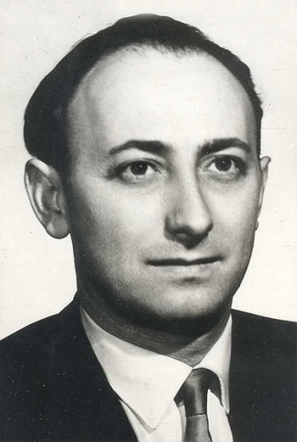
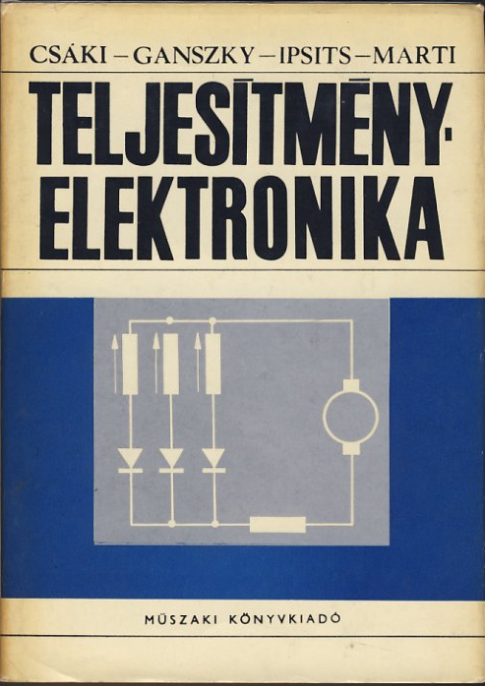
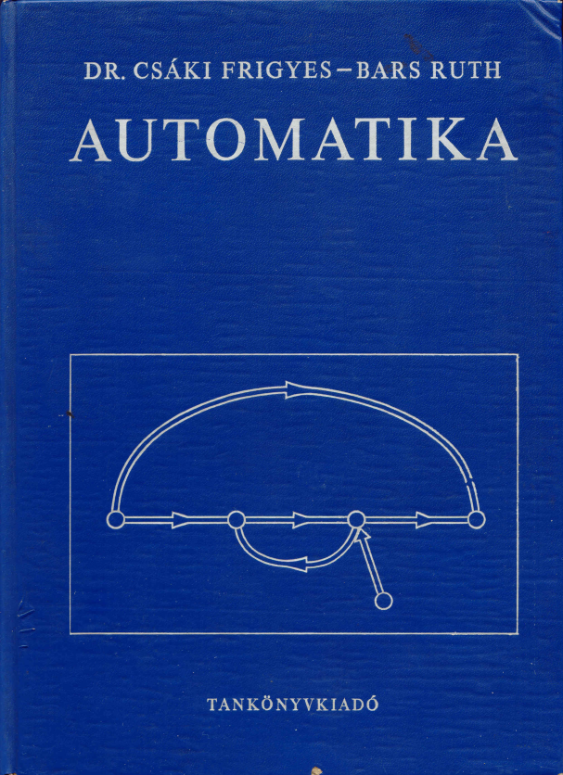
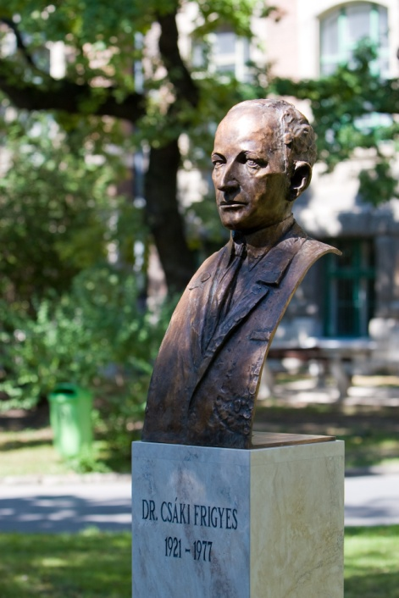
Csáki Frigyes
1921 -77 …

Slide 8
WEB https://www.nevpont.hu/palyakep/csaki-frigyes-cc8b6
1939 Budapesten kitűnően érettségizett, gimnáziumi tanulmányai idején az Eötvös Loránd Matematikai versenyen 2. (1939)
(1939–1942) A Mechanikai Szövőgyár pestszenterzsébeti fonóüzemének fonómunkása, gépkezelője
(1942–1945) munkaszolgálatos
(1945-1949) BME kitűnő minősítésű gépészmérnök
(1949–1951) Villamos Művek és Vasutak Tanszék gyakornoka, tanársegéde
(1951–1954) Villamos Gépek Üzemtana Tanszéken MTA–TMB aspiránsa
(1954–1956) Villamos Energetikai Kutató Intézet (VILENKI) tud. osztályvezetője
(1956–1960) Különleges Villamos Gépek Tanszék egy. docense
(1960–1961) Különleges Villamos Gépek és Automatika egyetemi tanára
(1961-1977) Automatizálási Tanszék vezetője

Slide 9
WEB …
1961-1977 az Automatizálási Tanszék vezetője
közben a BME oktatási rektorhelyettese (1963–1964),
rektora (1964–1969). Ez időszak alatt egyesült ismét az Építésipari és Közlekedési Műszaki Egyetem a BME-vel
1956-1961 között egyik alapítójaként az Magyar Tudományos Akadémia Automatizálási Kutatócsoport tudományos munkatársa volt.
1962-től az MTA Automatizálási Kutatócsoportból létrehozott MTA Automatizálási Kutatóintézet (AKI) igazgatóhelyettesi feladatait is ellátta.
Oktatott a miskolci Rákosi Mátyás Nehézipari Műszaki Egyetemen (1951-től).
MEE elnöke, MATE Irányításelméleti szakosztály
…

Slide 10
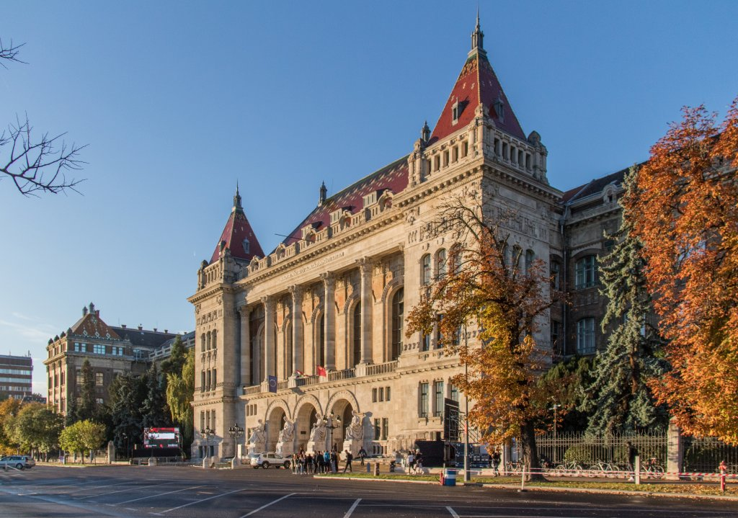

Egyetemi karrier

Slide 11
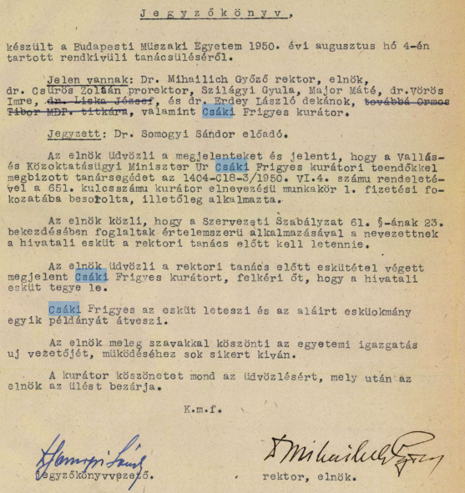
1950. augusztus 4. (93.) • Rendkívüli ülés • 1. Csáki Frigyes kurátor hivatali eskütétele (93. oldal)

Slide 12
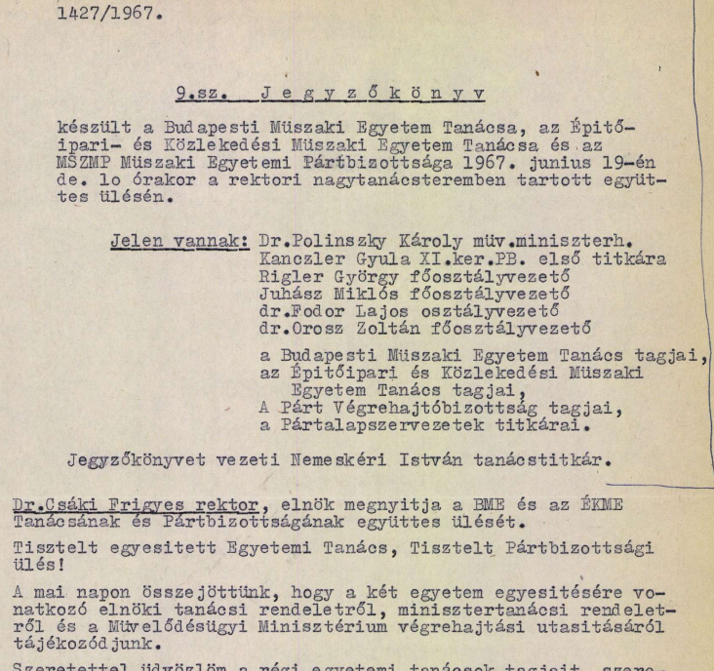
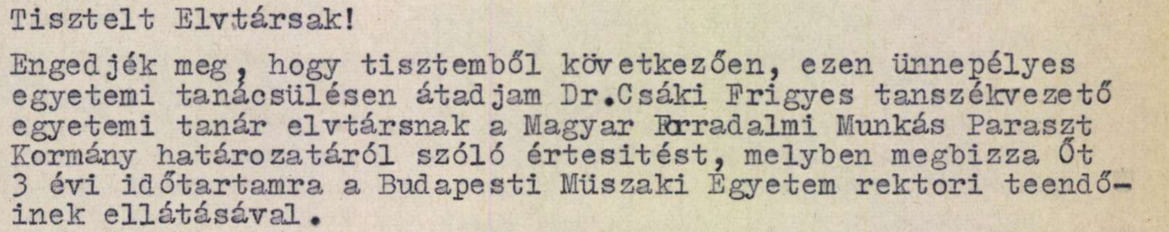
BME

Slide 13
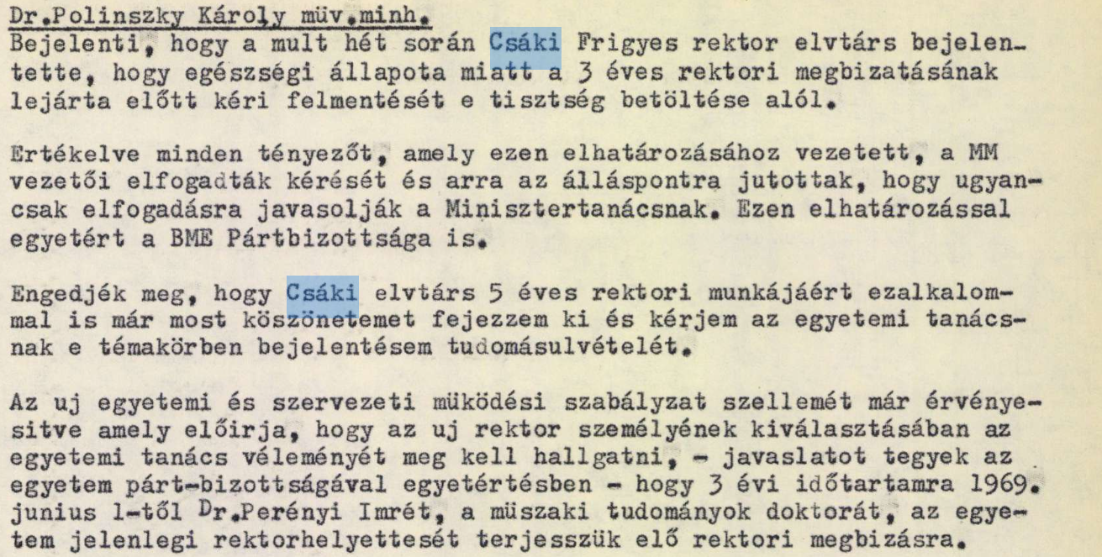
1969. május 26. BME tanácsülés

Slide 14
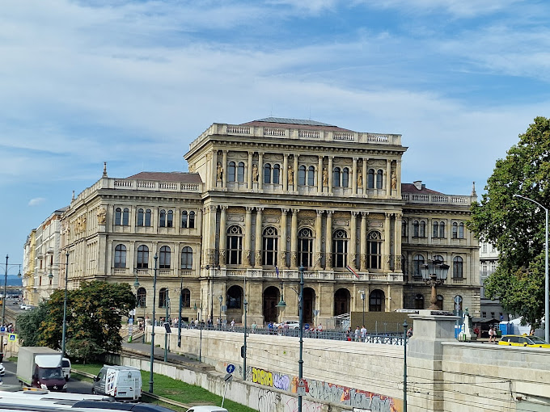
Akadémiai karrier
1954 Kandidátus disszertáció: Soros kondenzátorok alkalmazásának néhány kérdése
1960 Doktori disszertáció: Változó szlip meghatározása a turbógenerátorok aszinkron üzemében
1965 MTA levelező tagja: Egy- és többváltozós szabályozási rendszerek statisztikus szintézisének módszerei
1976 MTA rendes tagja: Váratlan halála miatt nem tartott székfoglalót
MTA Elnökség tagja (1970. febr. 5.–1973. máj. 11.),
MTA alelnöke (1976. máj. 7.–1977. aug. 29.).

Slide 15
Tudományos munkássága
MTA Műszaki Tudományok Osztályának közleményei 54.kötet 1977
https://real-j.mtak.hu/1791/1/MUSZTUD_54.pdf#Page=295
170 szakcikk, előadás, tanulmány
2 értekezés
10 jegyzet
20 könyv
magyar, orosz, német, angol, francia nyelven

Slide 16
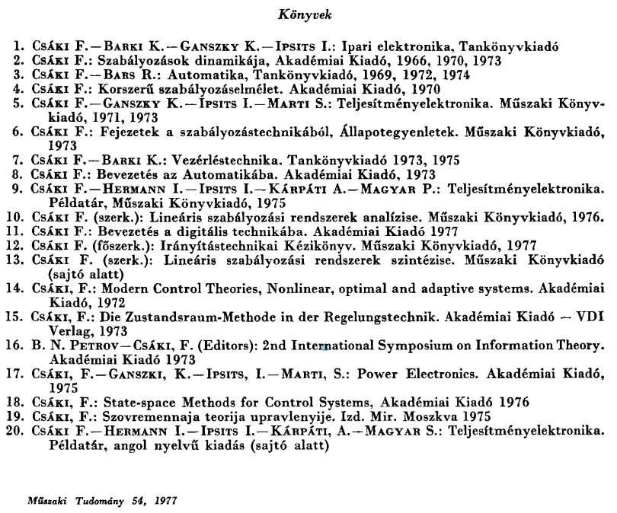

Slide 17
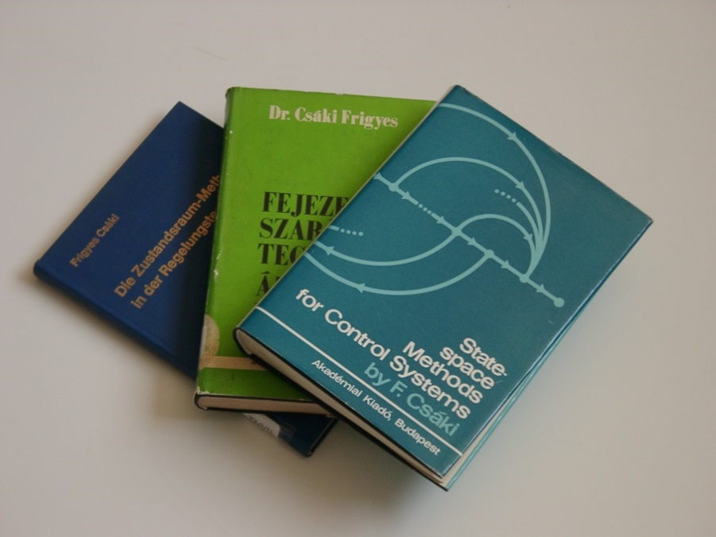
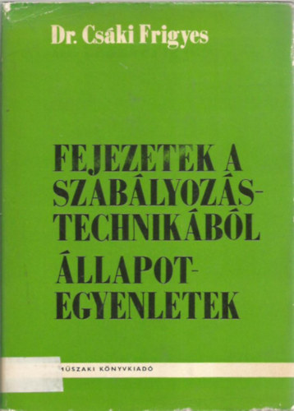
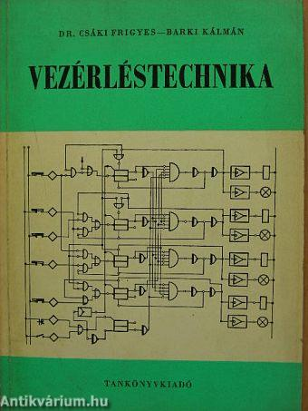

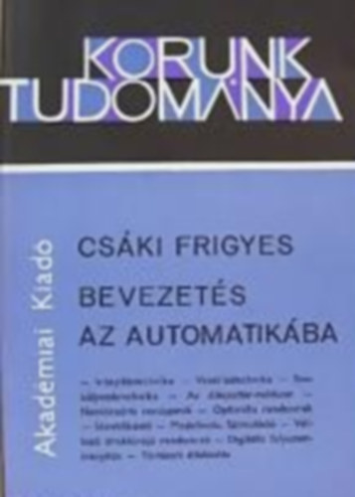
Könyvek

Slide 18
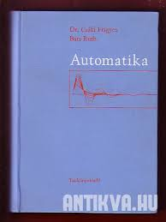
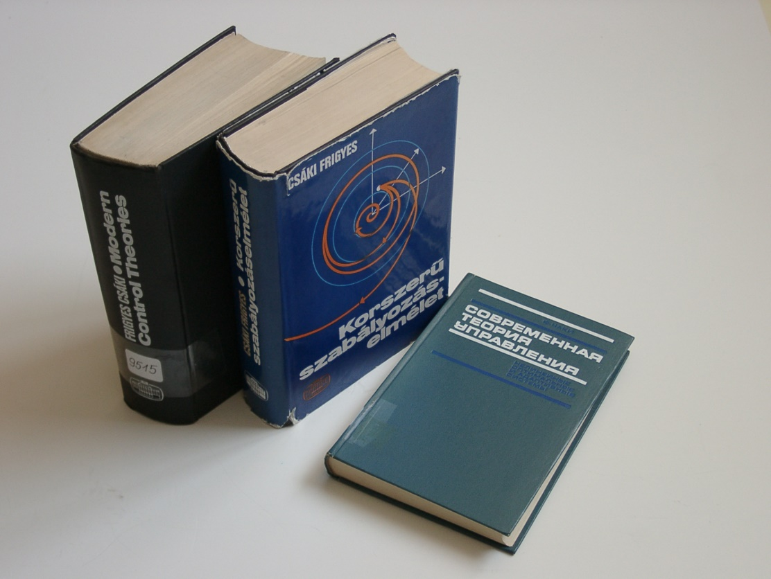
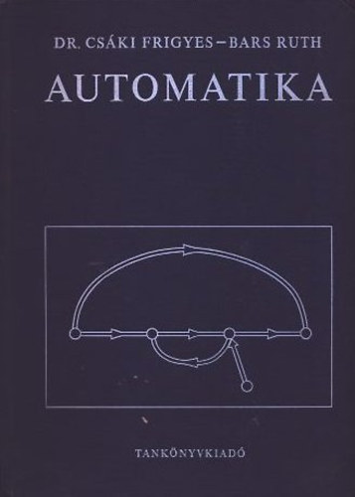
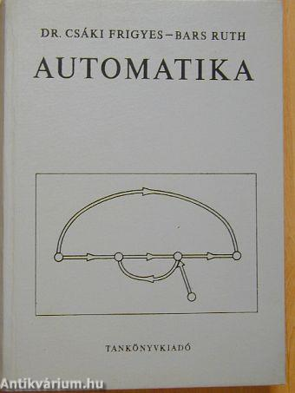
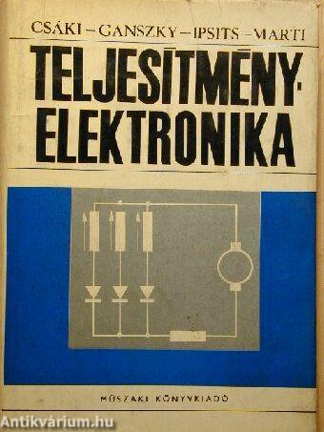
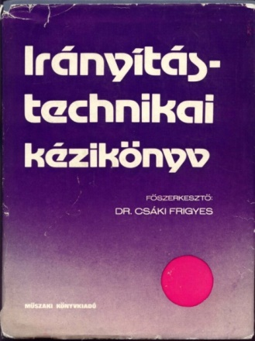
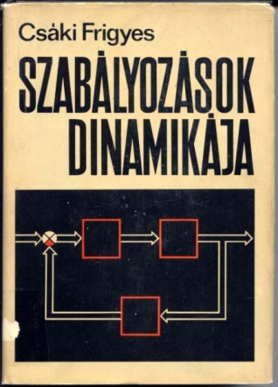

Könyvek

Slide 19
Automatizálási Tanszék 1961-…

Slide 20
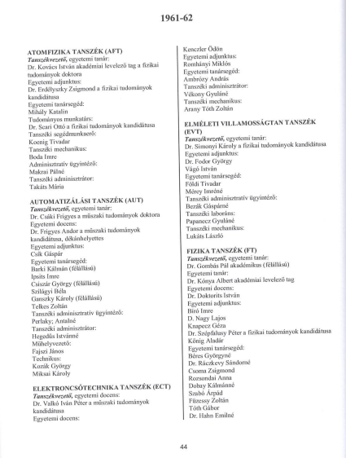

AUT 1961

Slide 21
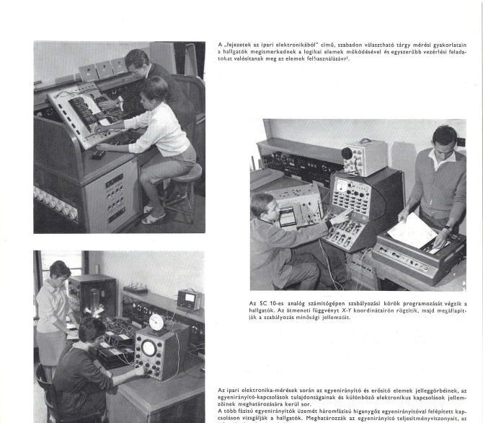
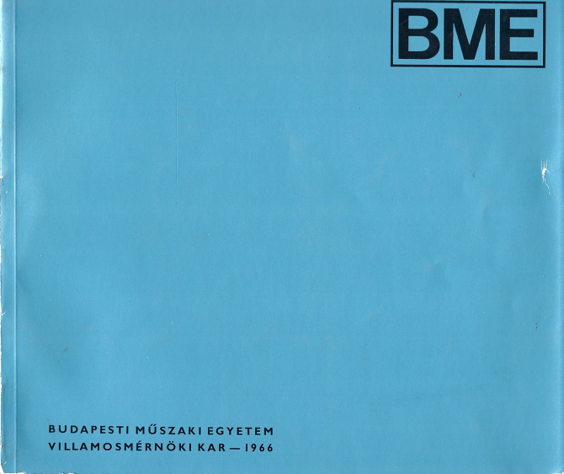
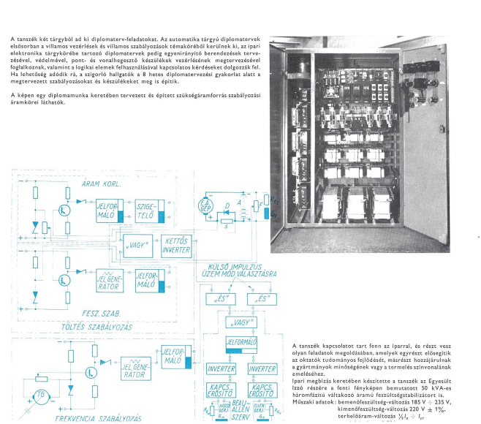
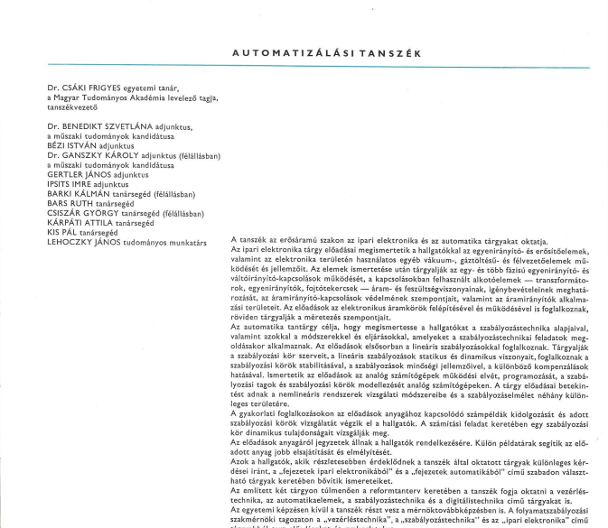
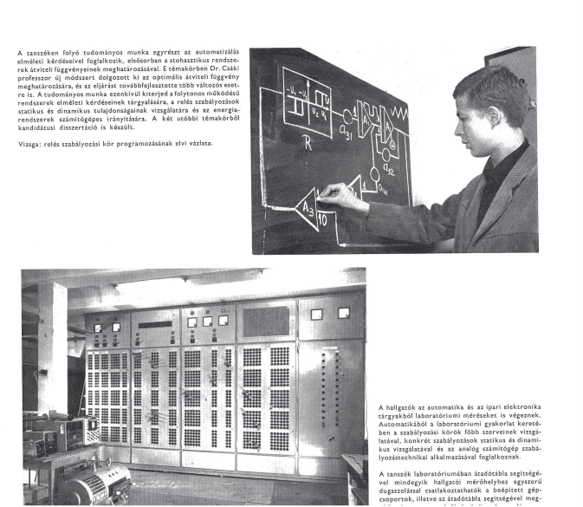
BME AUT 1966

Slide 22
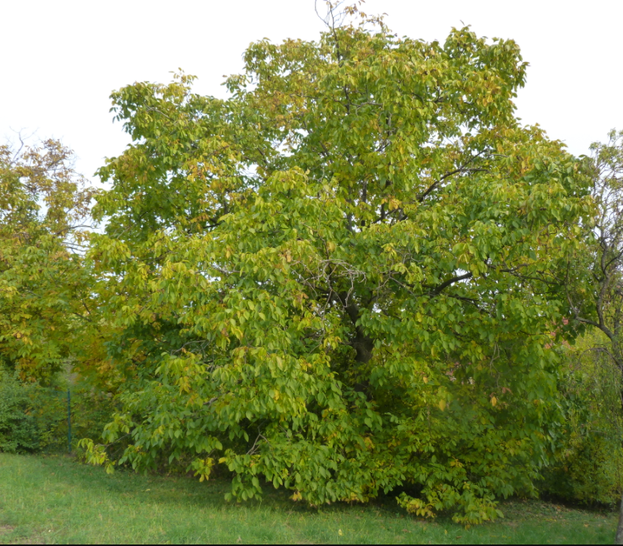
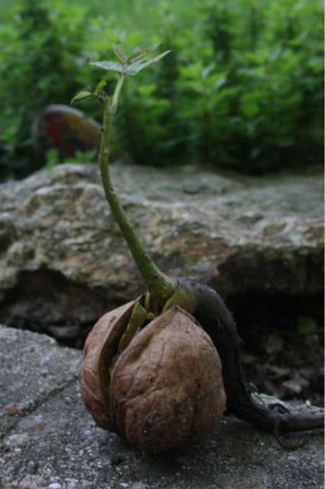
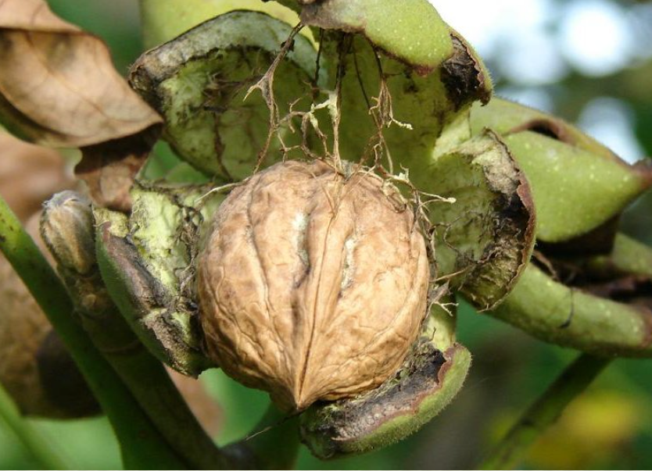
Unokáknak ültetett fa

Slide 23
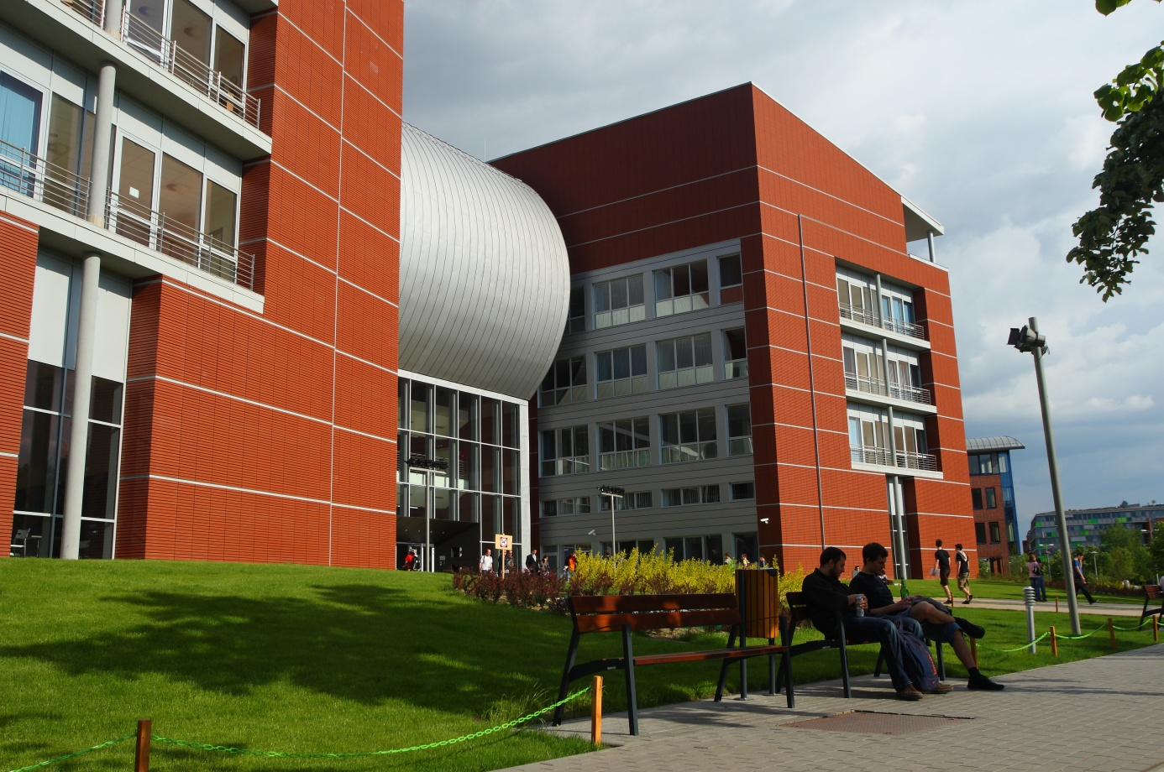
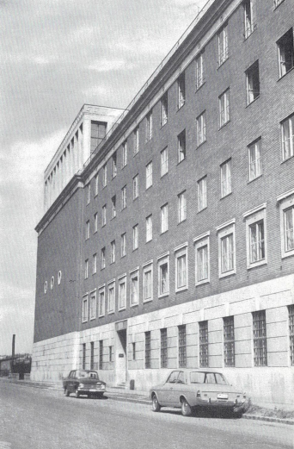
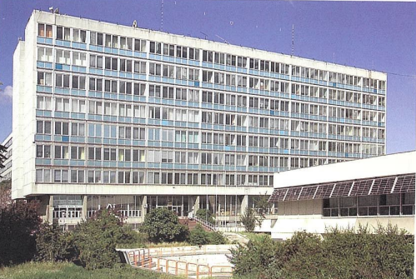
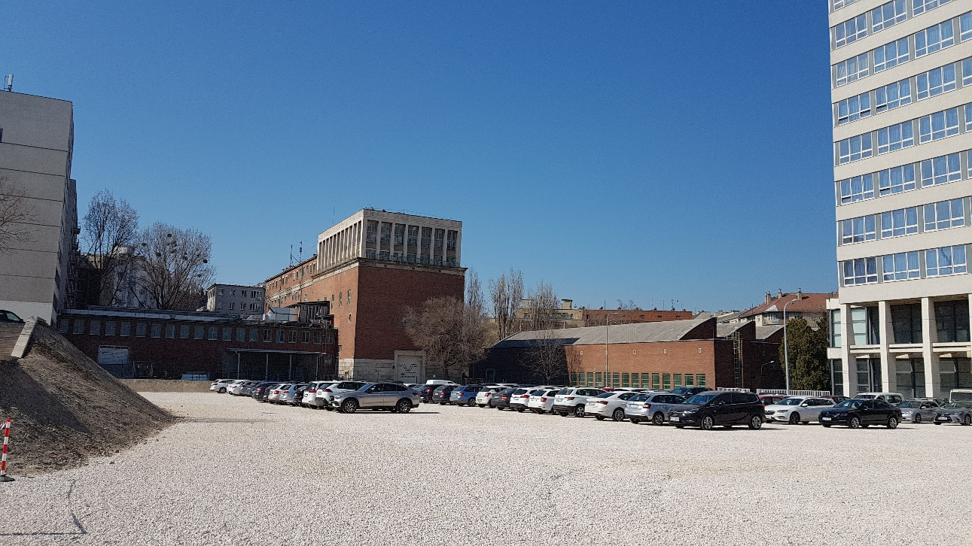
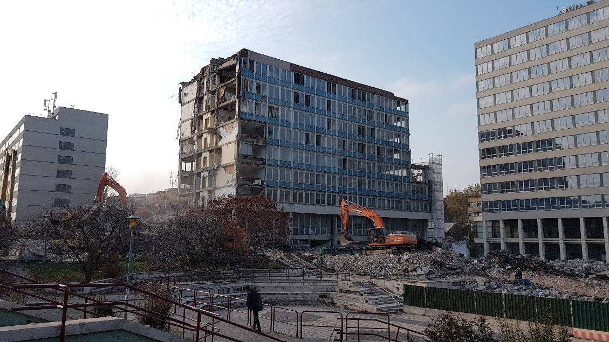
AUT 1961 – 1969 – 2010 …

Slide 24
AUT - Ma
Tanszék őrzi Csáki Frigyes szellemiségét
  L.E. Boltzmann: „Semmi sem olyan gyakorlati, mint egy jó elmélet”
  I.Newton: „A példák hasznosabbak, mint a szabályok”
  (Csáki: Szabályozások dinamikája. Előszó)
a gyakorlati képzés fontossága, valamint az oktatás elméleti megalapozása

Slide 25
Köszönöm a figyelmet!
Csáki Frigyes 1921-1977
    Automatizálási tanszék vezetője 1961-1977
Tuschák Róbert 1927-2018
    Automatizálási tanszék vezetője 1978-1994

